Slide 1
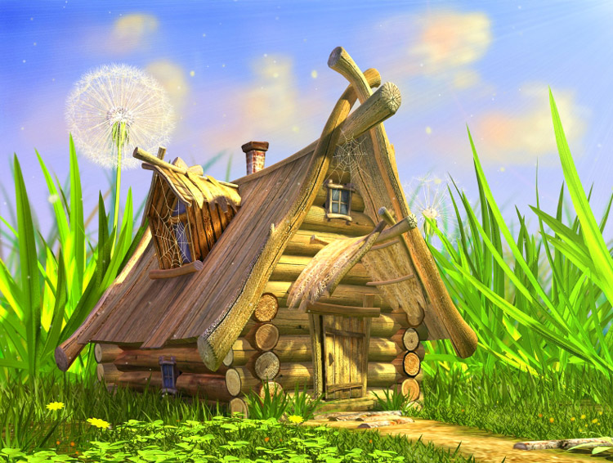
ТЕРЕМОК

Slide 2
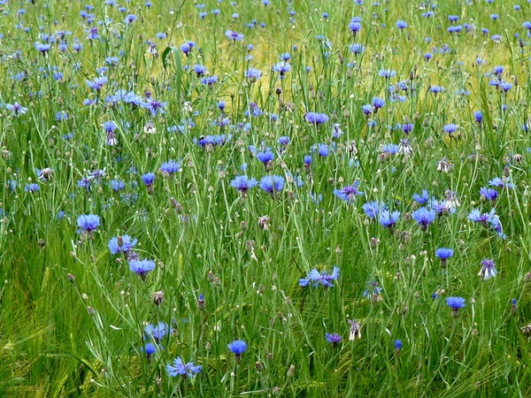
БЕЖИТ МЫШКА ПО ПОЛЮ

Slide 3
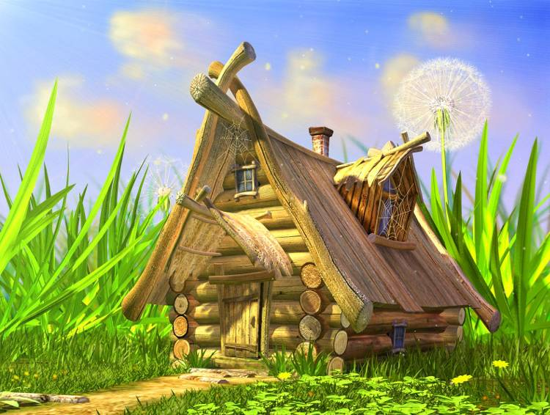

Slide 4
СКАЧЕТ ЛЯГУШКА

Slide 5
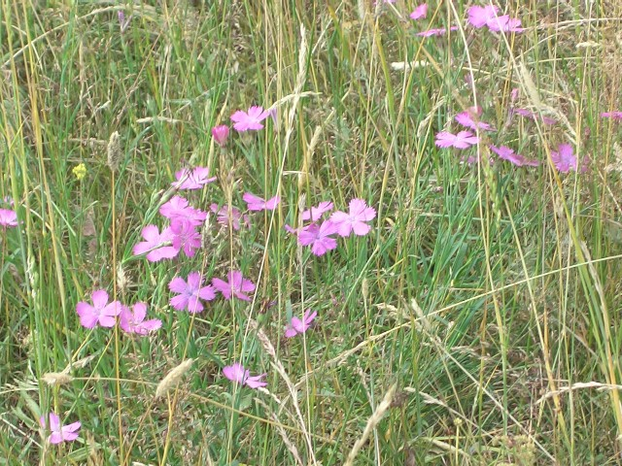

Slide 6
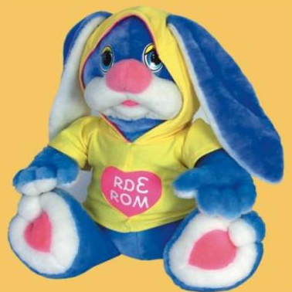
БЕЖИТ ЗАЙКА

Slide 8
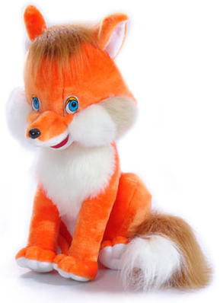
БЕЖИТ ЛИСИЧКА, СПРАШИВАЕТ:

Slide 10
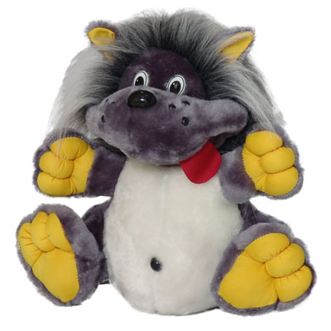
БЕЖИТ ПО ПОЛЮ ВОЛК

Slide 12
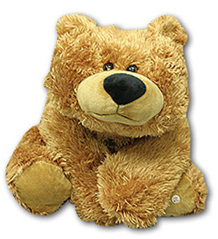
БРЕДЁТ МЕДВЕДЬ, БРЕДЁТ КОСОЛАПЫЙ

Slide 16
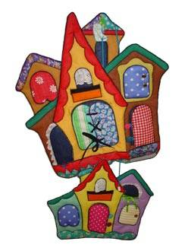
КОНЕЦ
автор презентации Ирина Войтко

Slide 17
http://www.novyedeti.ru/
автор презентации Ирина Войтко

